Slide 1

型號：AVAIL ADVANCED 年度：2010 尺寸：S 顏色：白藍 原售價：NT 39800 特價：NT 23,880 (6折) Bonus：-- 詳細規格：

Slide 2
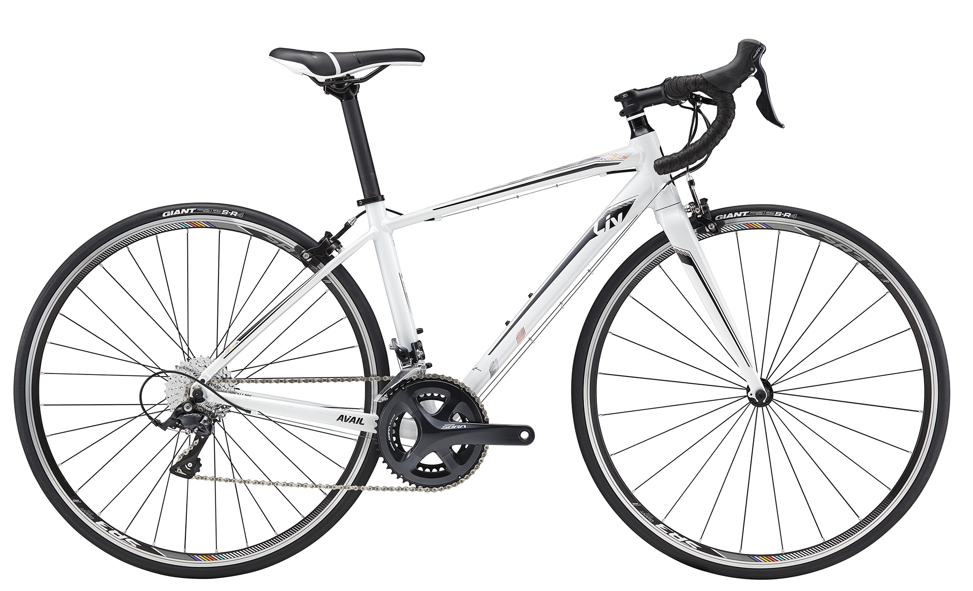
型號：AVAIL 1 年度：2018 尺寸：XS 顏色：白 原售價：NT 22,800 特價：--- Bonus：額外加贈原售價15%價錢的商品 詳細規格： https://www.giantcyclingworld.com/bike.php?id=20122530

Slide 3
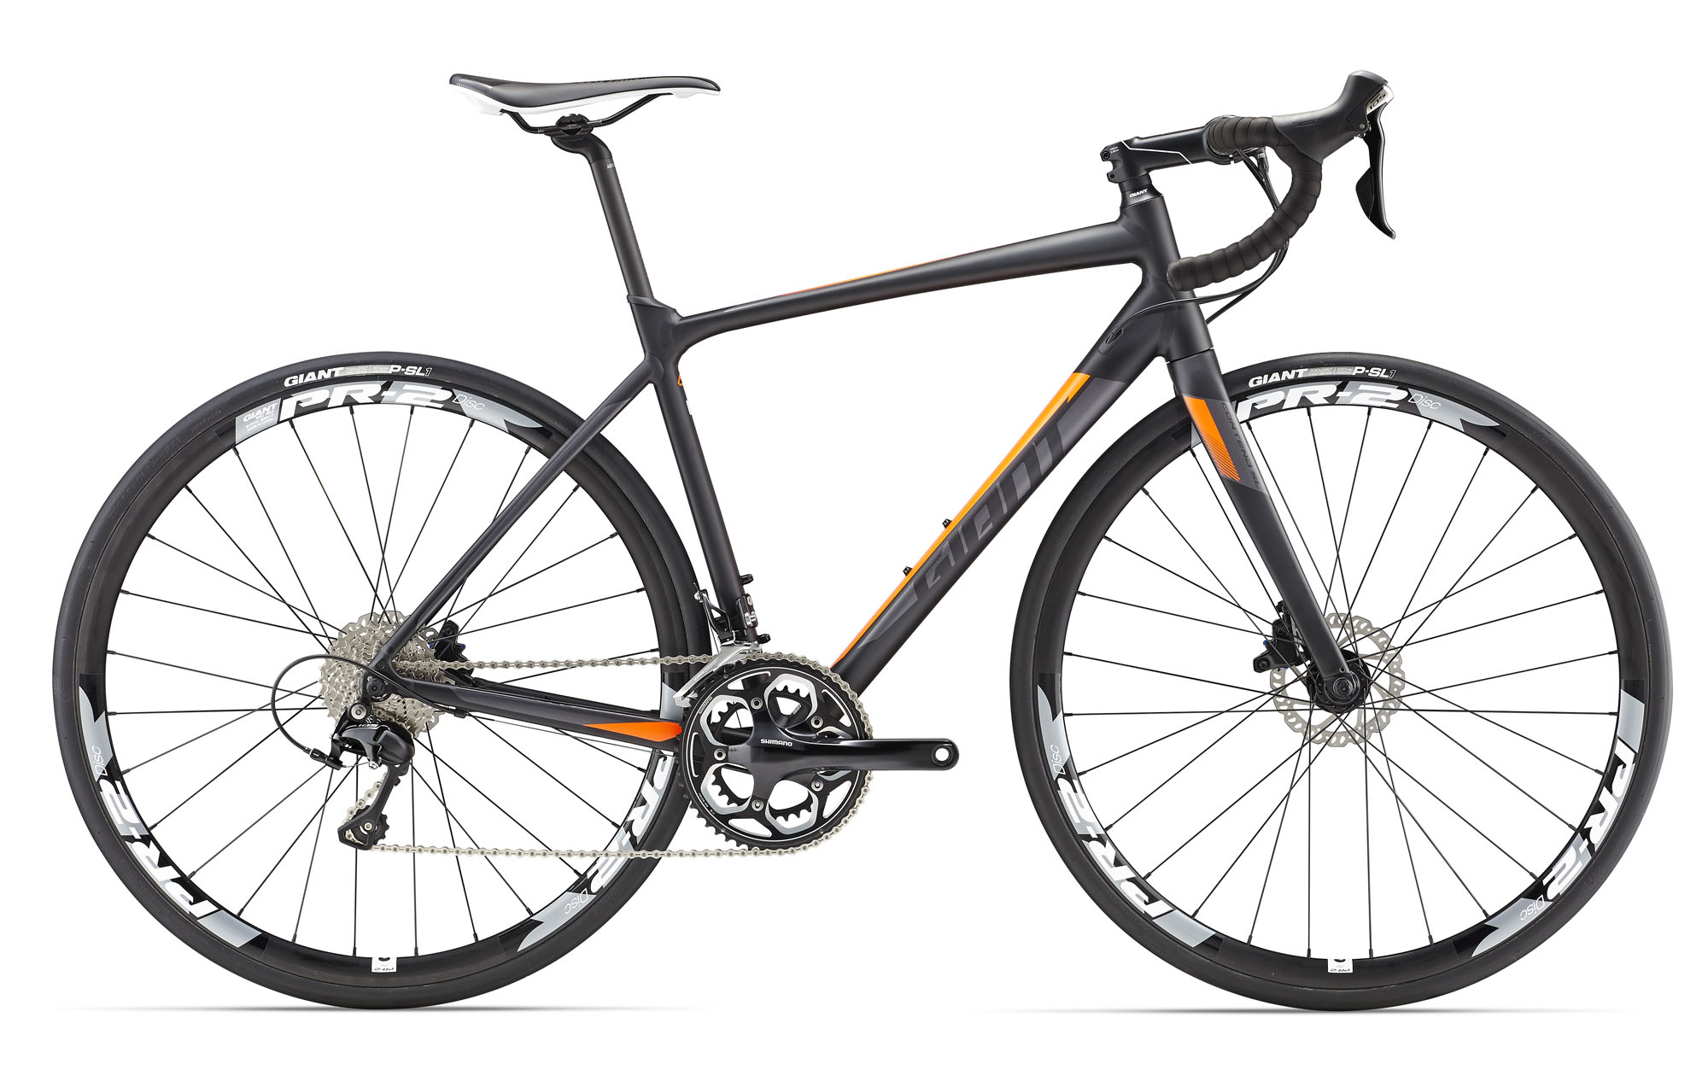
型號：CONTEND SL 1 DISC 年度：2017 尺寸：S 顏色：黑灰橘 原售價：NT 39,800 特價：-- Bonus：額外加贈原售價20%價錢的商品 詳細規格： https://www.giantcyclingworld.com/bike.php?id=20038827

Slide 4
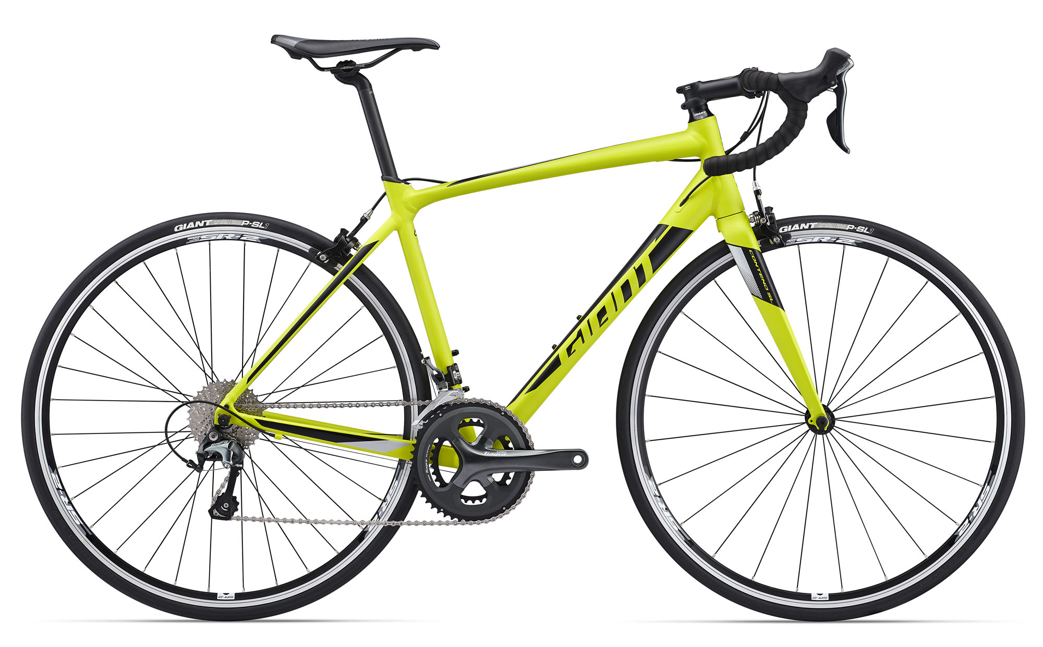
型號：CONTEND SL 2 年度：2017 尺寸：M 顏色：黃綠色 原售價：NT 28,000 特價：-- Bonus：額外加贈原售價20%價錢的商品 詳細規格： https://www.giantcyclingworld.com/bike.php?id=20038871

Slide 5
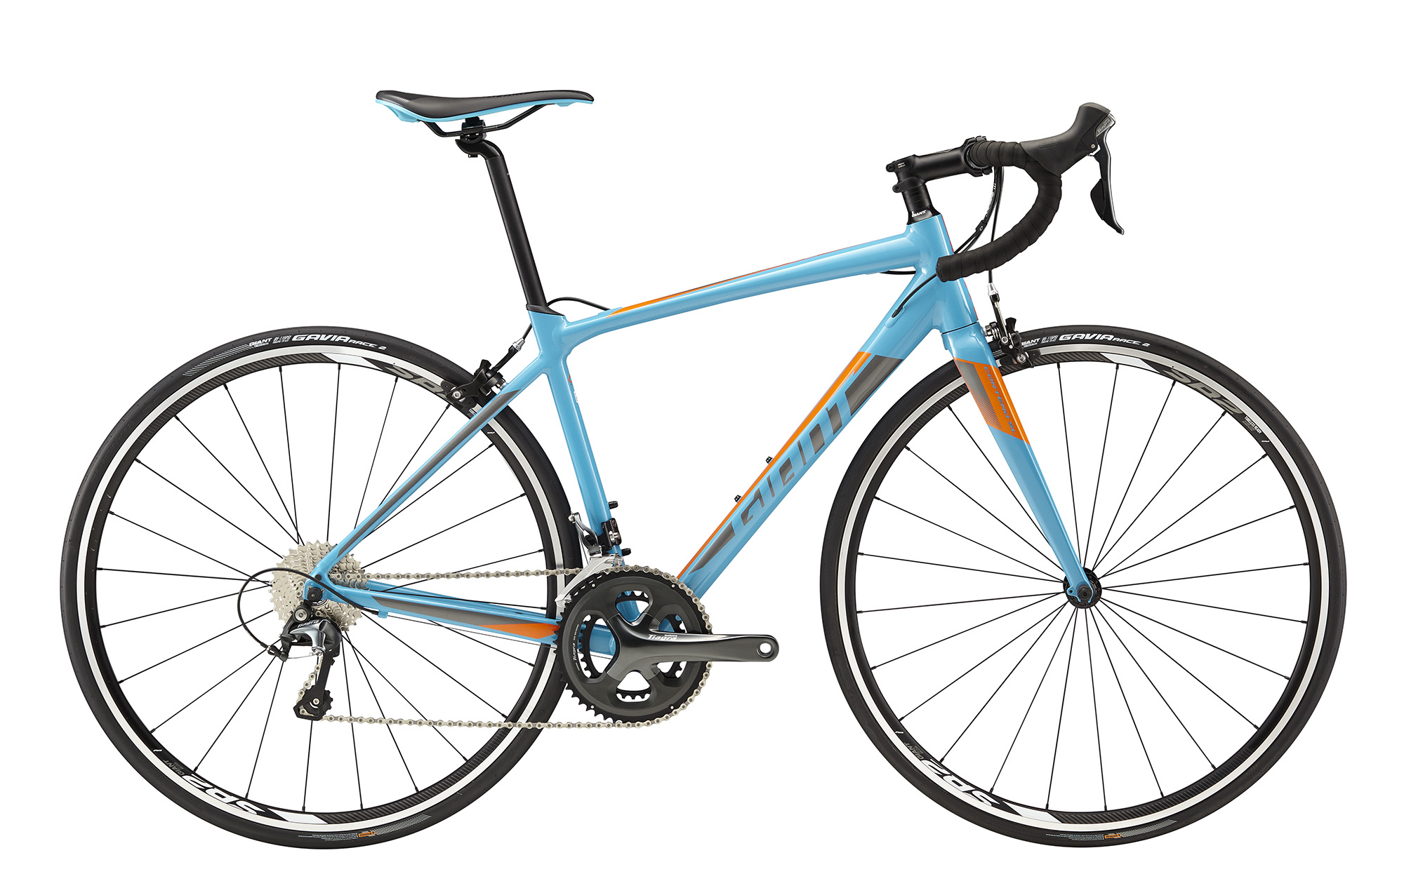
型號：CONTEND SL 2 年度：2018 尺寸：M 顏色：藍橘 原售價：NT 28,000 特價：-- Bonus：額外加贈原售價15%價錢的商品 詳細規格： https://www.giantcyclingworld.com/bike.php?id=20122261

Slide 6
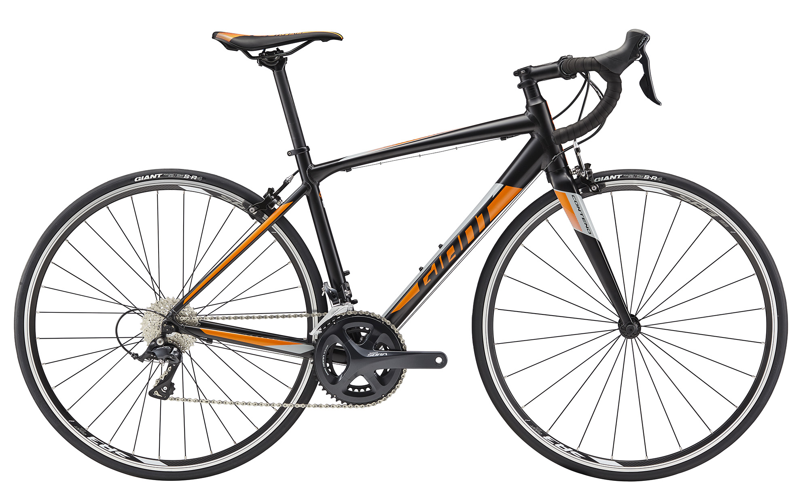
型號：CONTEND 1 年度：2018 尺寸：XS 顏色：黑橘 原售價：NT 22,800 特價：-- Bonus：額外加贈原售價15%價錢的商品 詳細規格： https://www.giantcyclingworld.com/bike.php?id=20122171

Slide 7
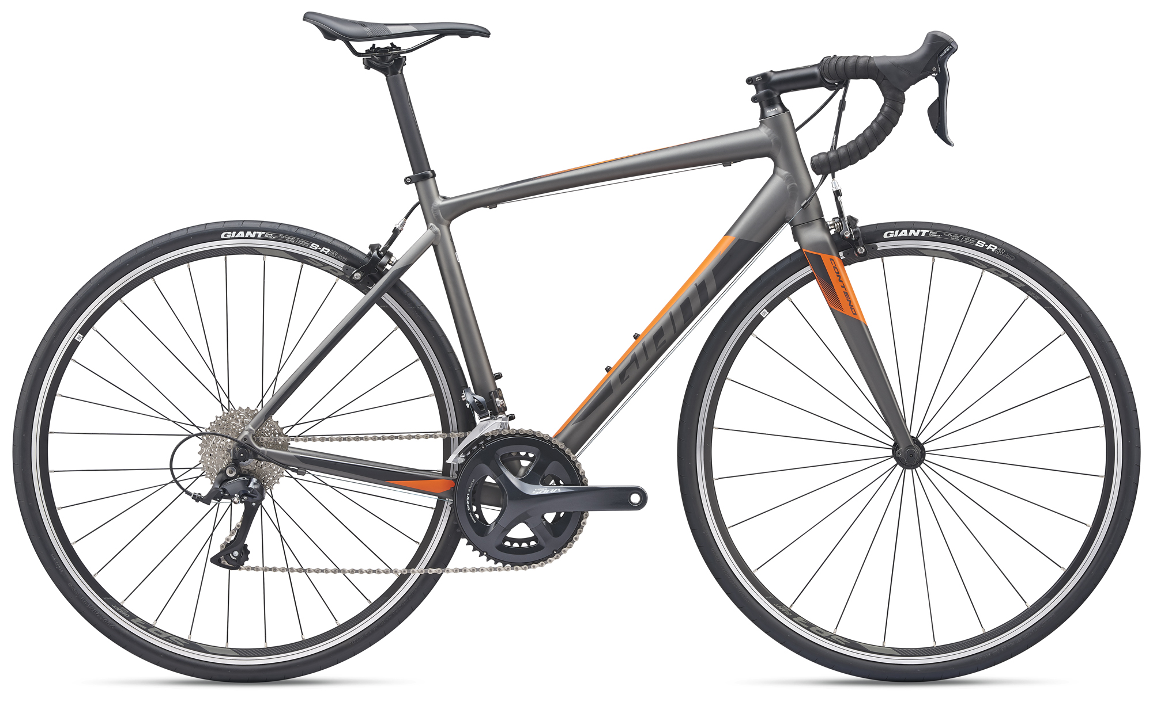
型號：CONTEND 1 年度：2019 尺寸：S / M 顏色：灰橘 原售價：NT 22,800 特價：-- Bonus：額外加贈原售價15%價錢的商品 詳細規格： https://www.giantcyclingworld.com/bike.php?id=20324808

Slide 8
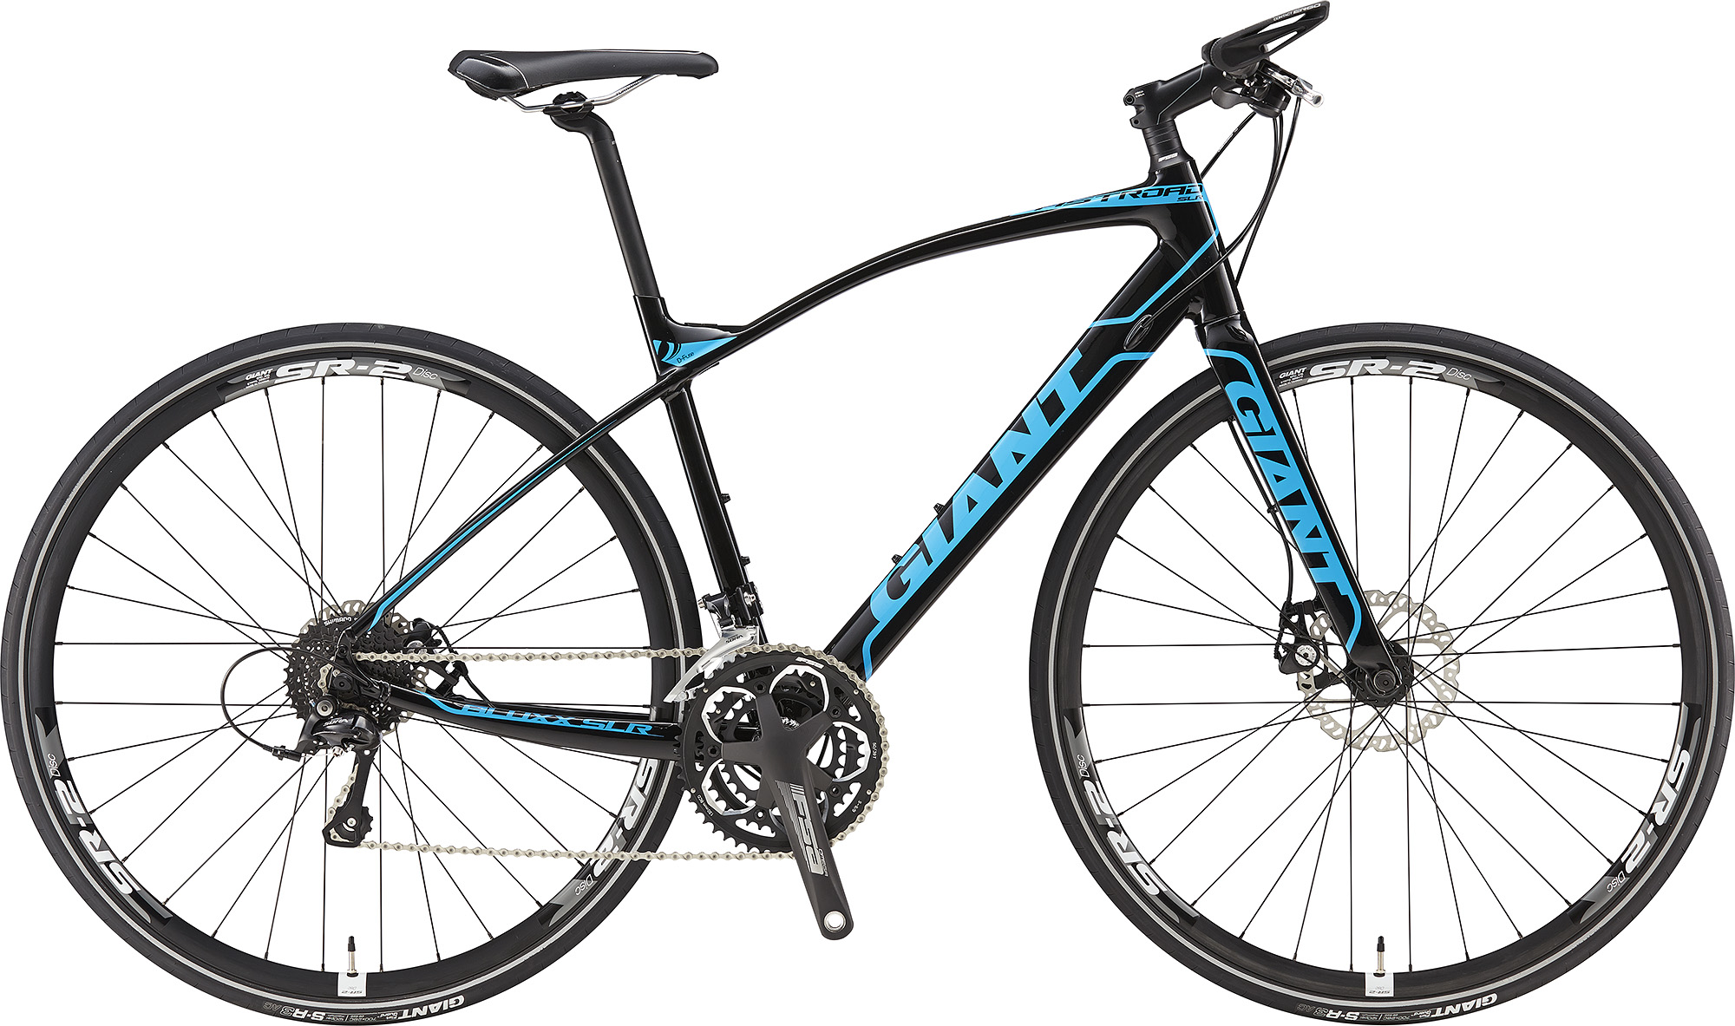
型號：FASTROAD SLR 2 年度：2016 尺寸：S 顏色：藍黑 原售價：NT 23,800 特價：-- Bonus：額外加贈原售價20%價錢的商品 詳細規格： https://www.giantcyclingworld.com/bike.php?id=2e6db35a-f345-4735-aa36-0a9025573f81

Slide 9
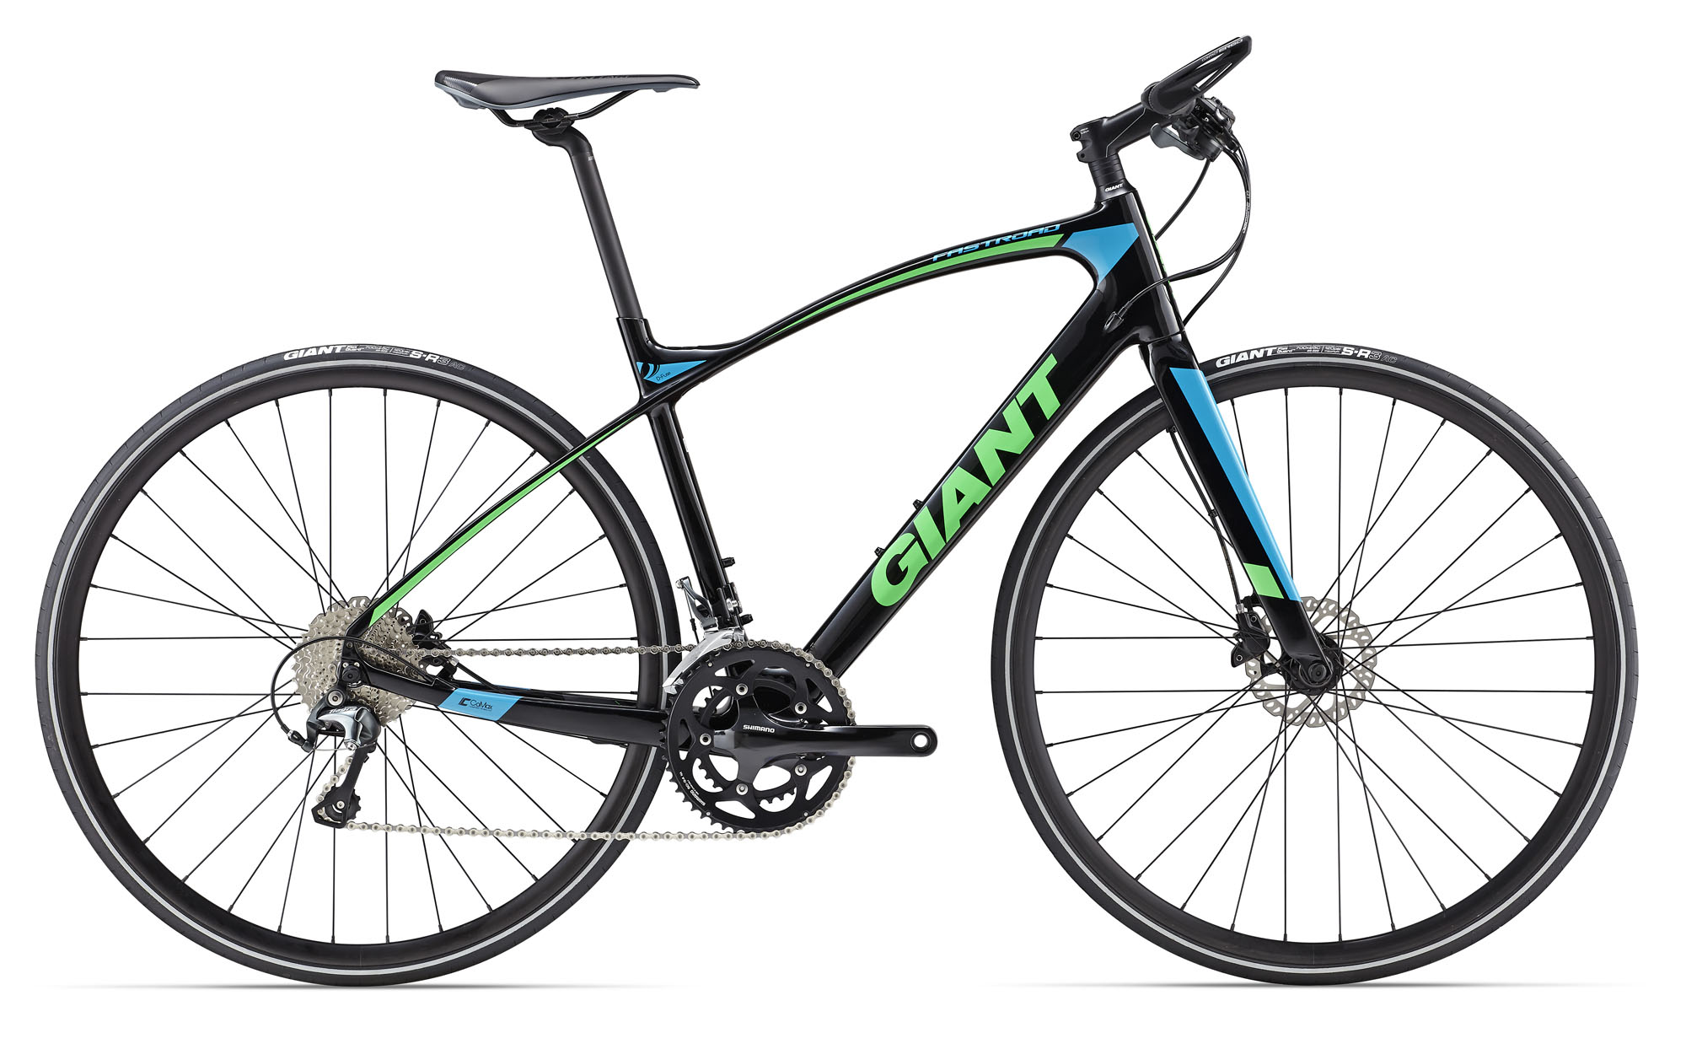
型號：FASTROAD COMAX 2 年度：2017 尺寸：S 顏色：黑藍 原售價：NT 32,800 特價：-- Bonus：額外加贈原售價20%價錢的商品 詳細規格： https://www.giantcyclingworld.com/bike.php?id=20039821

Slide 10
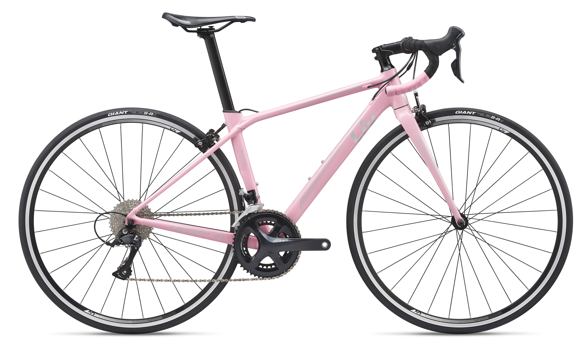
型號：LANGMA SL 3 年度：2019 尺寸：XS 顏色：粉紅 原售價：NT 22,800 特價：-- Bonus：額外加贈原售價15%價錢的商品 詳細規格： https://www.giantcyclingworld.com/bike.php?id=20323120

Slide 11
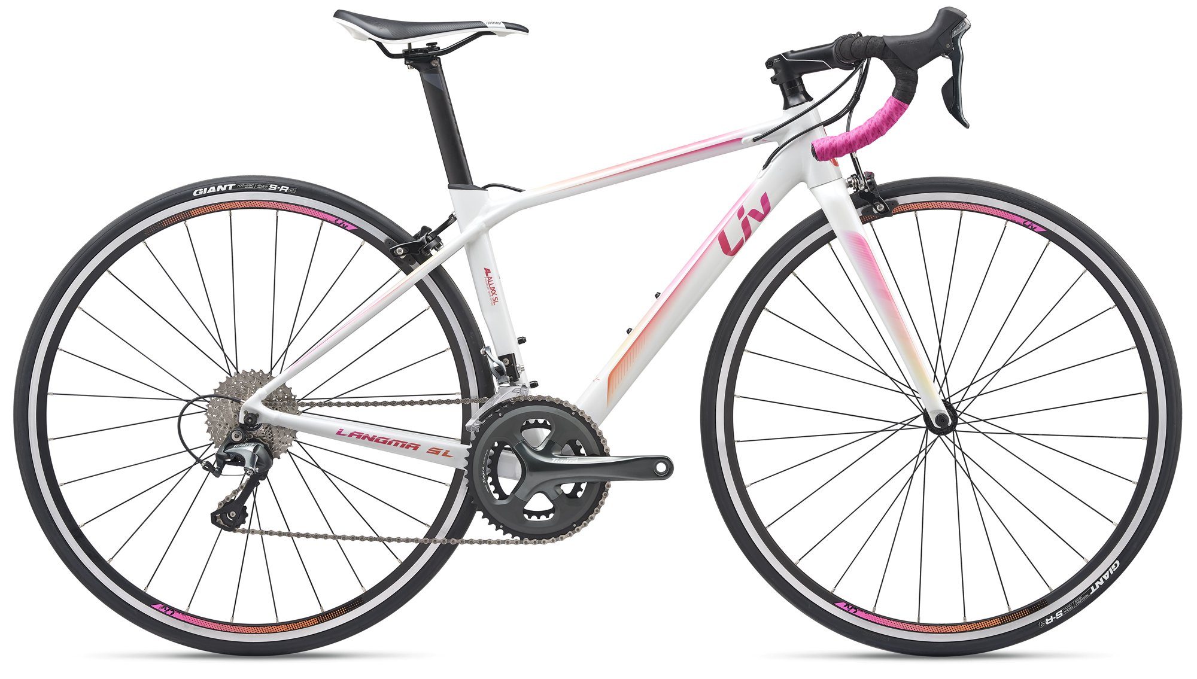
型號：LANGMA SL 2 年度：2019 尺寸：XS 顏色：珍珠白 原售價：NT 26,800 特價：-- Bonus：額外加贈原售價15%價錢的商品 詳細規格： https://www.giantcyclingworld.com/bike.php?id=20323081

Slide 12
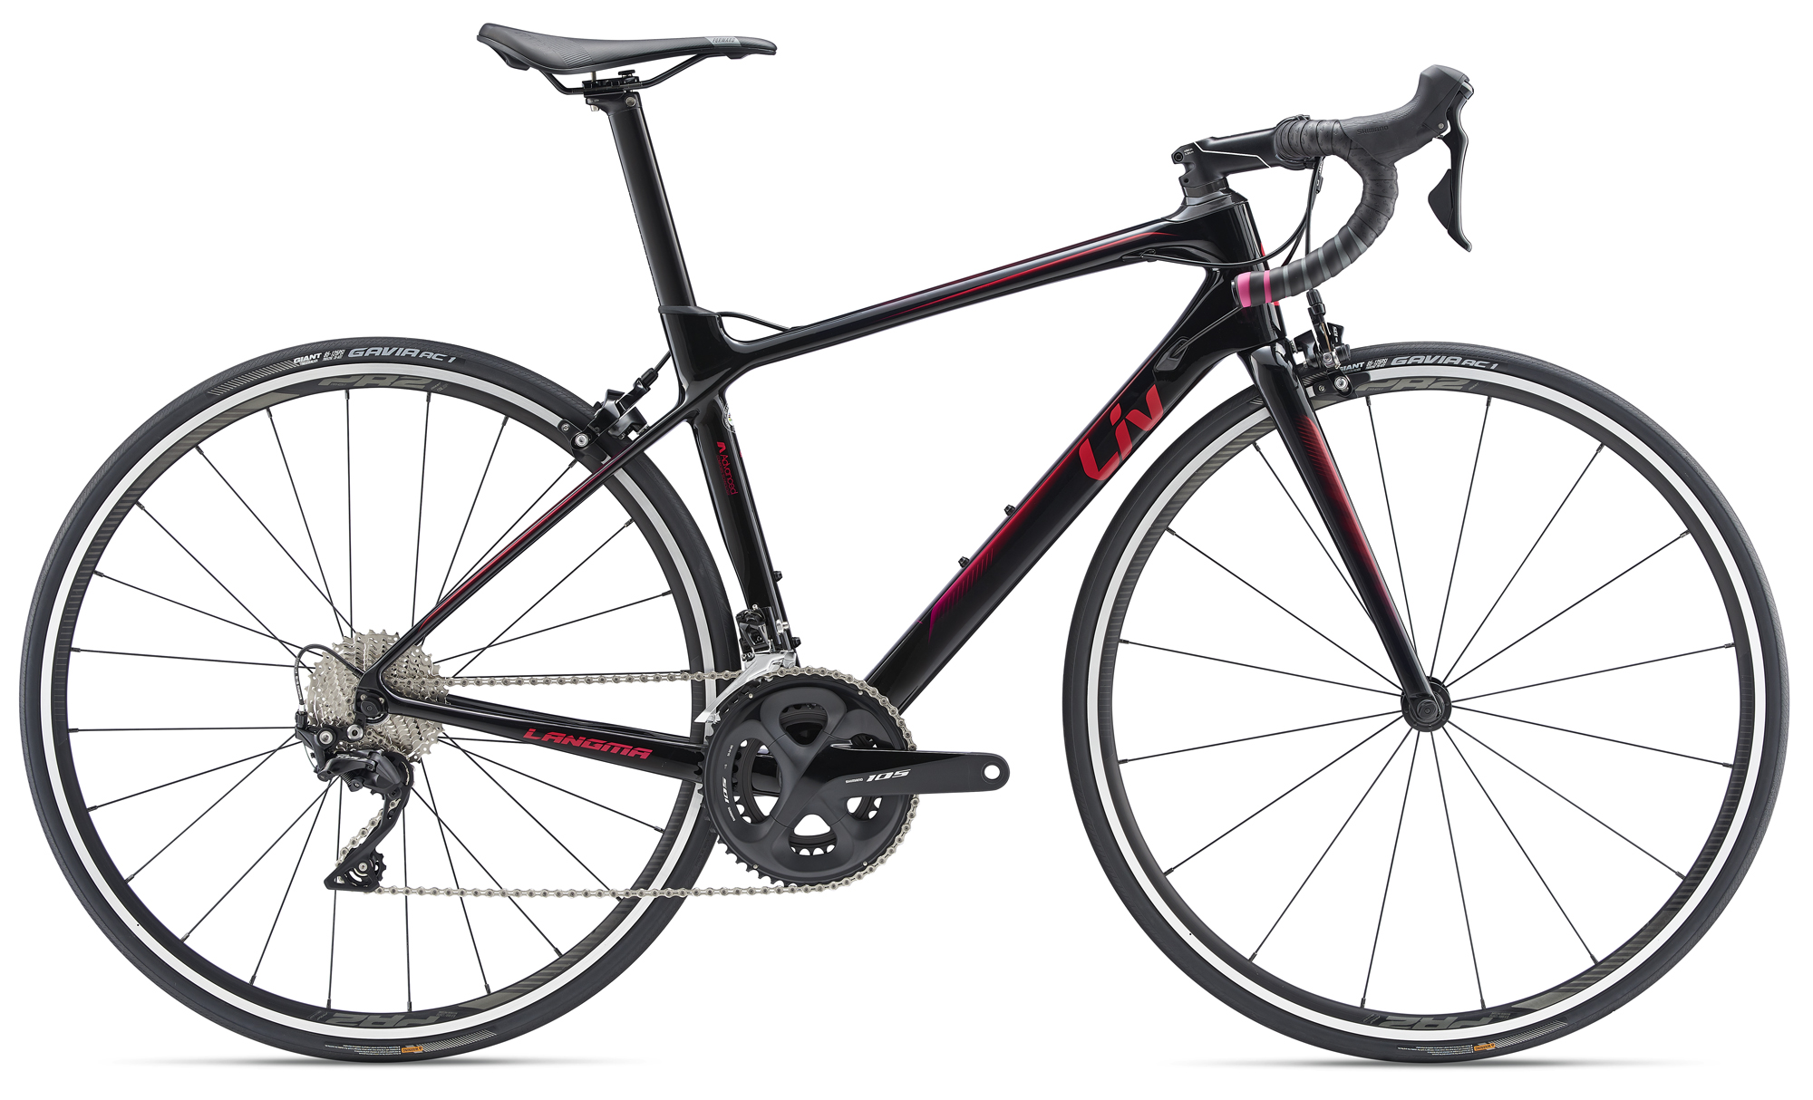
型號： LANGMA ADVANCED 2 QOM 年度：2019 尺寸：XS 顏色：黑 原售價：NT 45,800 特價：-- Bonus：額外加贈原售價15%價錢的商品 詳細規格： https://www.giantcyclingworld.com/bike.php?id=20323995

Slide 13
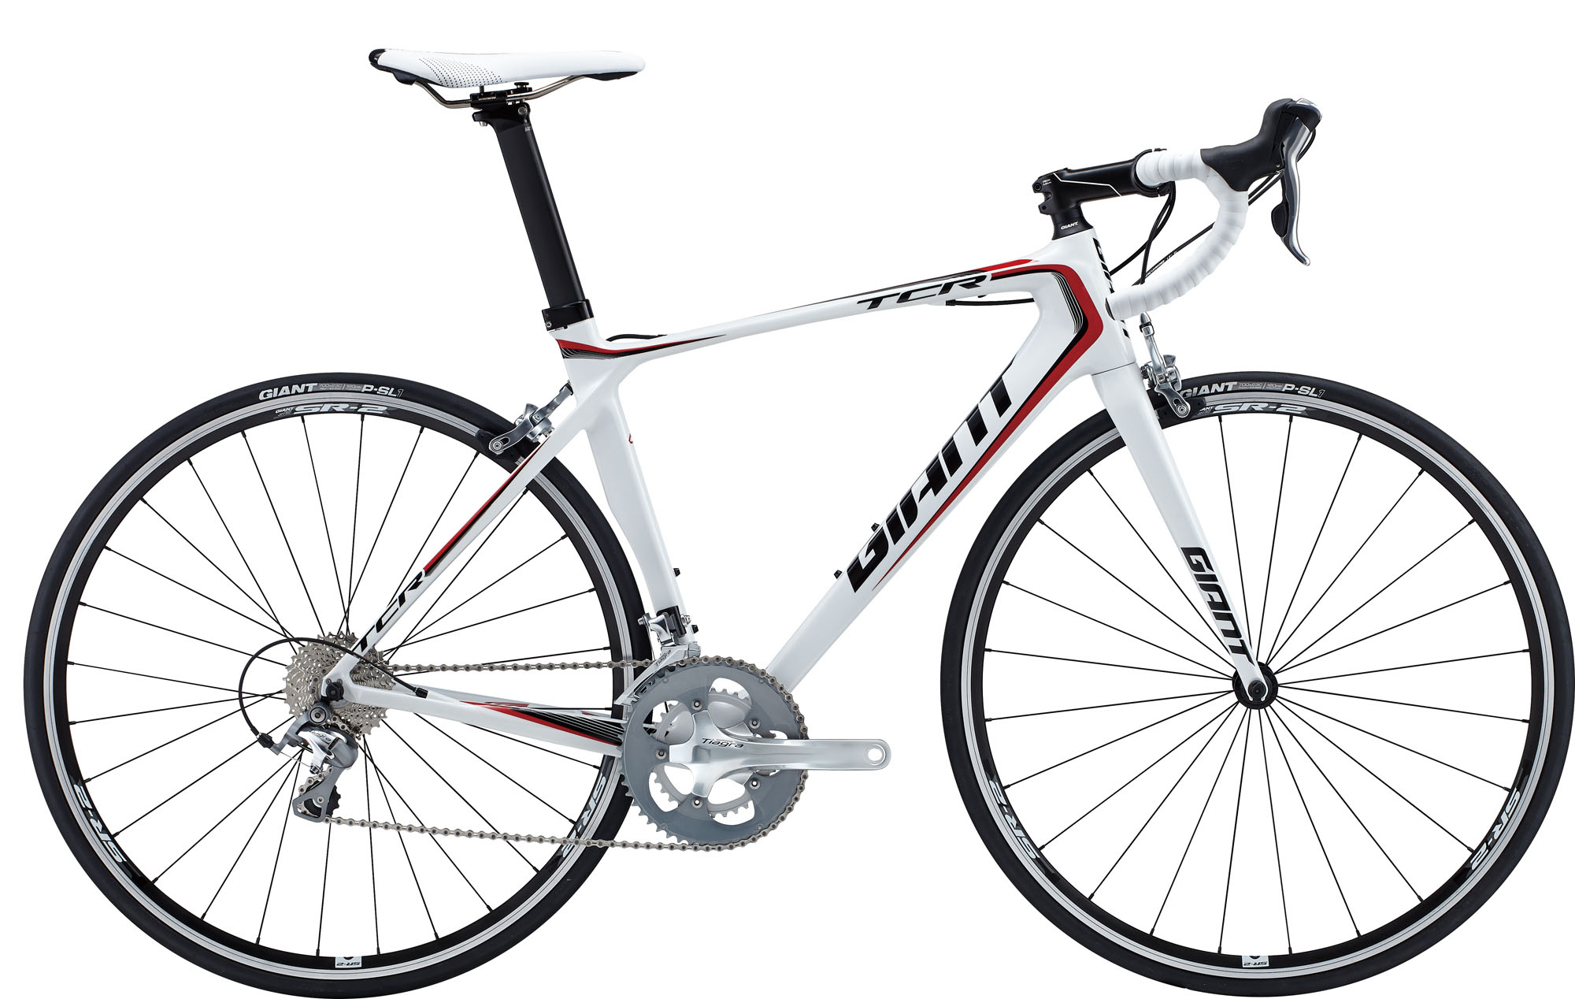
型號：TCR ADVANCED 3 年度：2015 尺寸：M 顏色：白黑紅 原售價：NT 42,800 特價：-- Bonus：額外加贈原售價20%價錢的商品 詳細規格： https://www.giantcyclingworld.com/bike.php?id=eda63dec-dd42-428b-81bb-be87aa8121aa

Slide 14
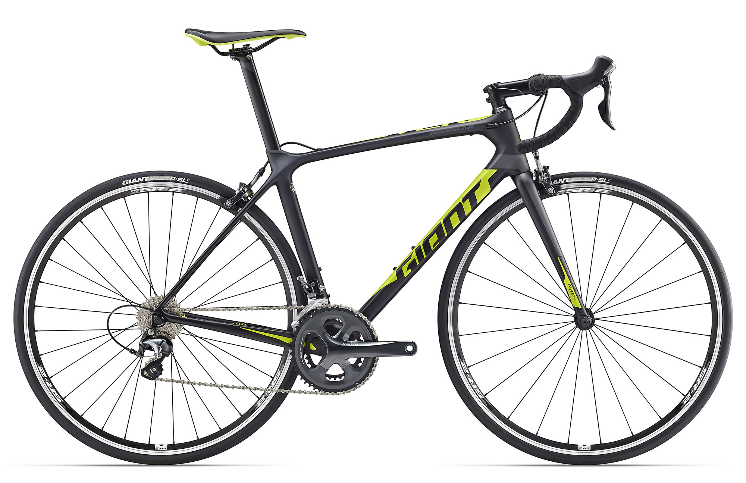
型號：TCR ADVANCED 3 年度：2017 尺寸：M 顏色：黑黃 原售價：NT 39,800 特價：-- Bonus：額外加贈原售價20%價錢的商品 詳細規格： https://www.giantcyclingworld.com/bike.php?id=20039085

Slide 15
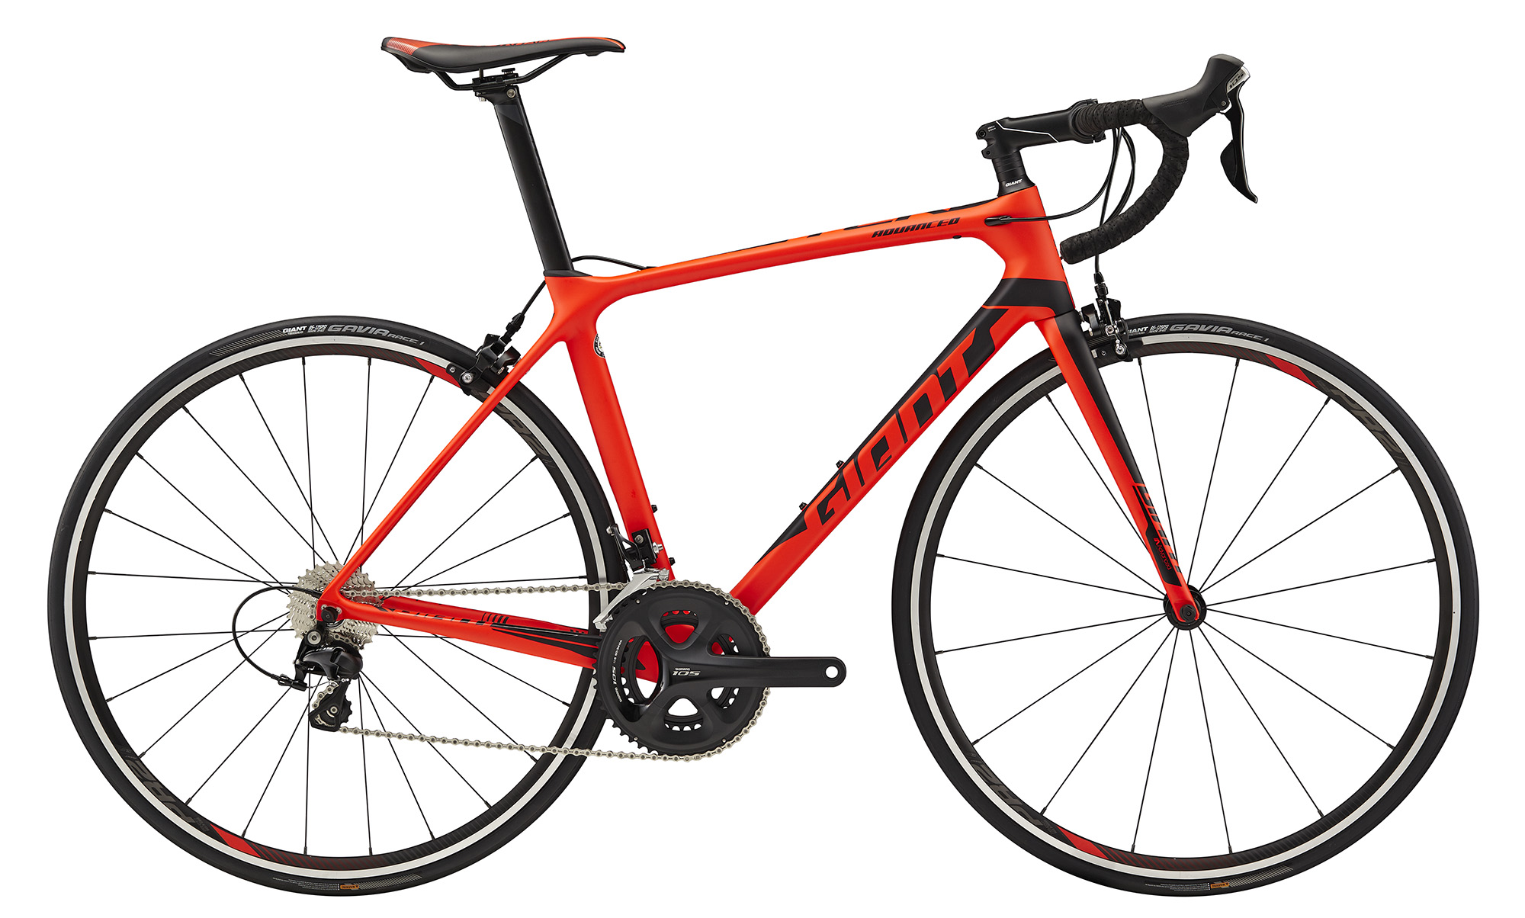
型號：TCR ADVANCED 2 年度：2018 尺寸：S 顏色：紅黑 原售價：NT 49,800 特價：-- Bonus：額外加贈原售價15%價錢的商品 詳細規格： https://www.giantcyclingworld.com/bike.php?id=20119385

Slide 16
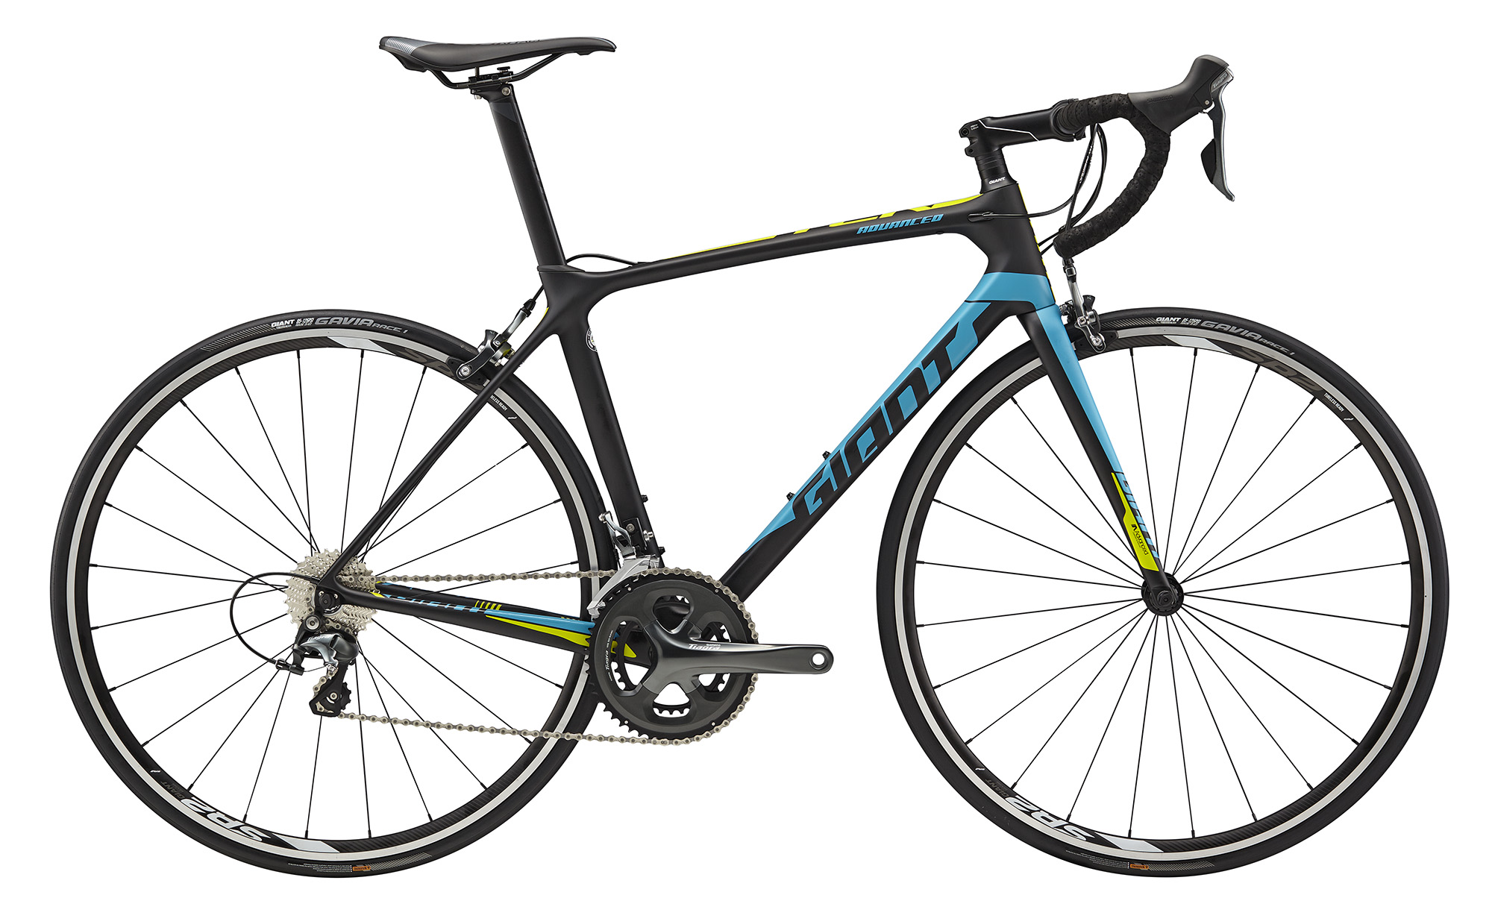
型號：TCR ADVANCED 3 年度：2018 尺寸：M 顏色：黑藍 原售價：NT 39,800 特價：-- Bonus：額外加贈原售價15%價錢的商品 詳細規格： https://www.giantcyclingworld.com/bike.php?id=20119366

Slide 17
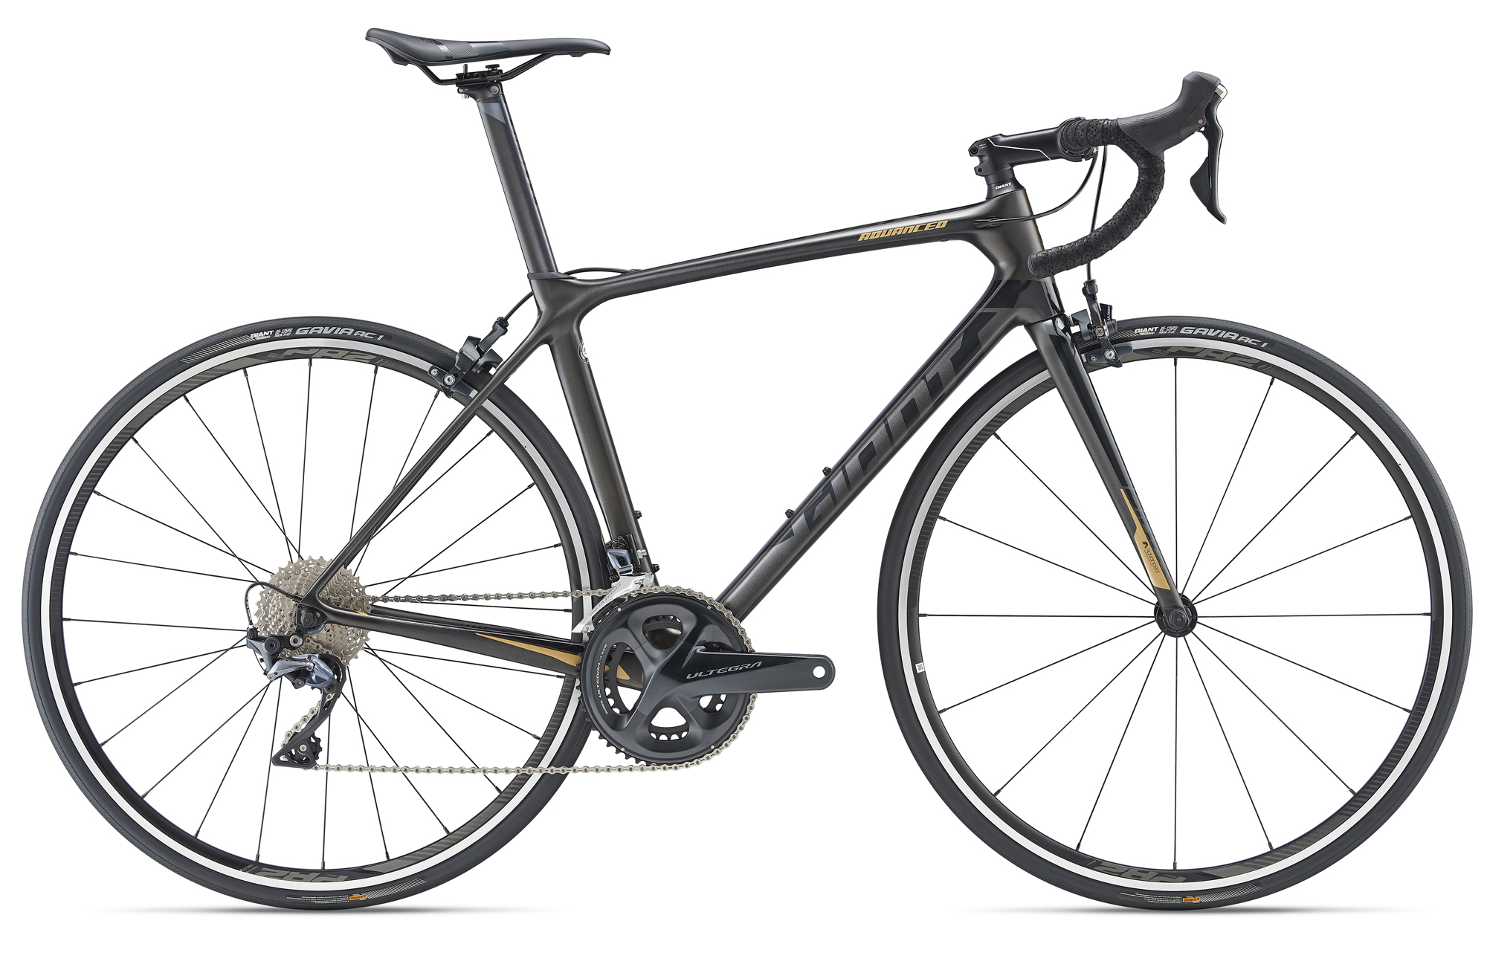
型號：TCR ADVANCED 1-KOM 年度：2019 尺寸：S 顏色：黑 原售價：NT 59,800 特價：-- Bonus：額外加贈原售價15%價錢的商品 詳細規格： https://www.giantcyclingworld.com/bike.php?id=20418849

Slide 18
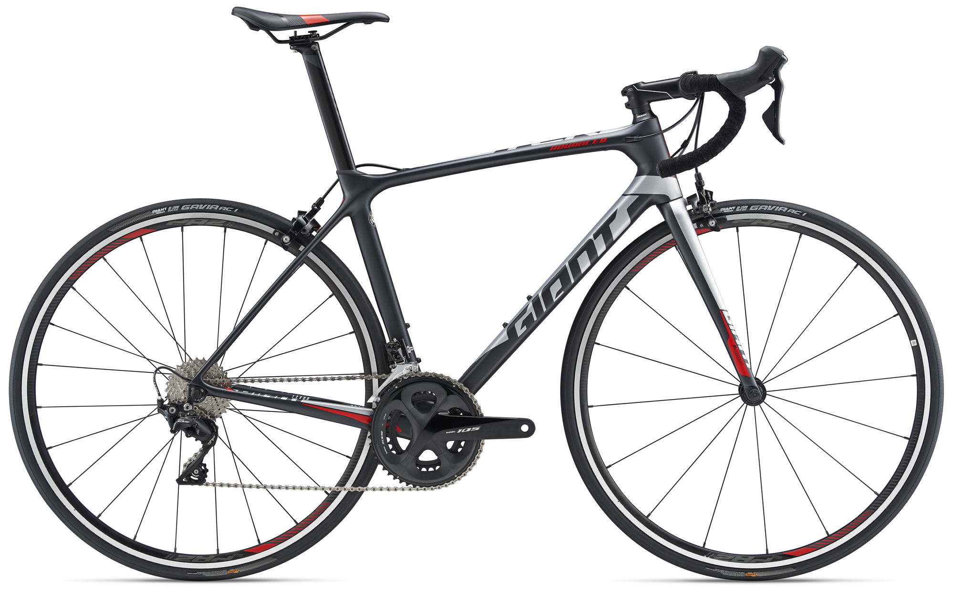
型號：TCR ADVANCED 2 KOM 年度：2019 尺寸：S 顏色：黑銀 原售價：NT 45,800 特價：-- Bonus：額外加贈原售價15%價錢的商品 詳細規格： https://www.giantcyclingworld.com/bike.php?id=20418850

Slide 19
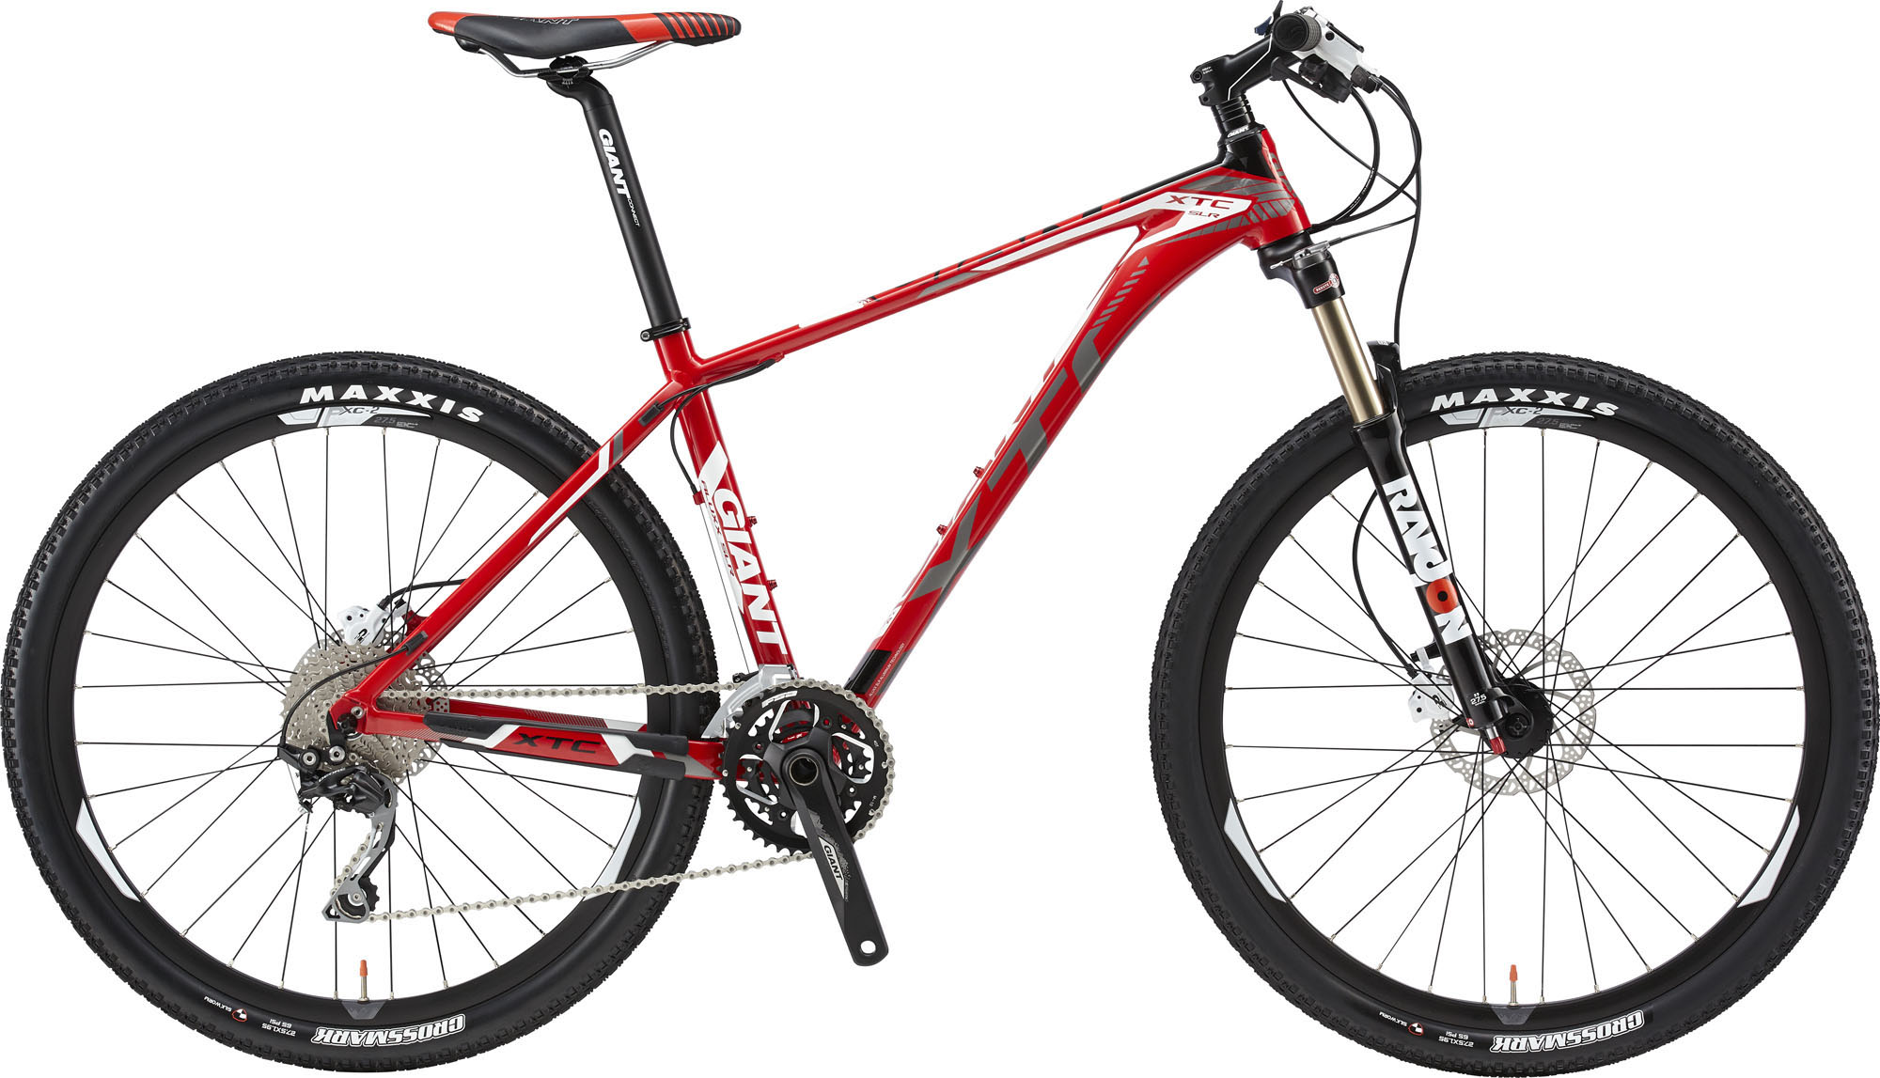
型號：XTC SLR 27.5 4 年度：2015 尺寸：S 顏色：紅 原售價：NT 26,800 特價：NT 21,400 (8折) Bonus：-- 詳細規格： https://www.giantcyclingworld.com/bike.php?id=a350af48-9477-4bf1-a066-c8abb685a30b

Slide 20
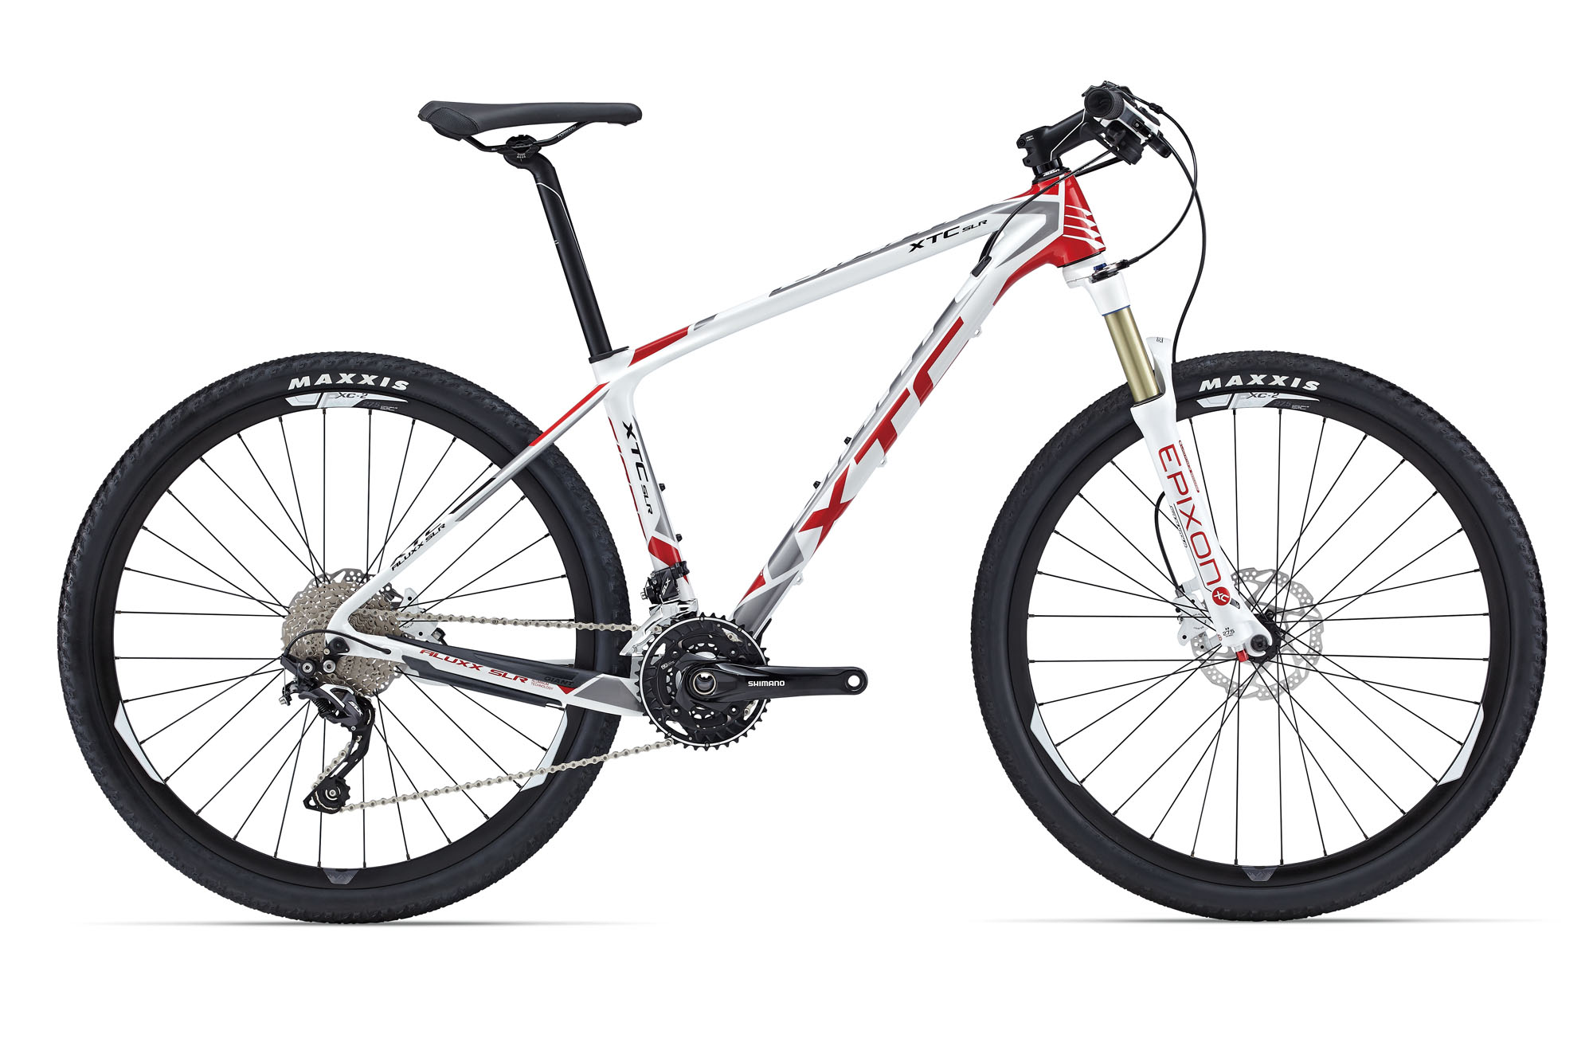
型號：XTC SLR 27.5 3 年度：2016 尺寸：S 顏色：白紅 原售價：NT 30,800 特價：NT 24,640 (8折) Bonus：-- 詳細規格： https://www.giantcyclingworld.com/bike.php?id=13ddb245-fd9d-4a69-872a-c06d86a1c77e

Slide 21
型號：XTC SLR 3 年度：2017 尺寸：S 顏色：黃 原售價：NT 32,800 特價： Bonus： 詳細規格： https://www.giantcyclingworld.com/bike.php?id=20044904

Slide 22
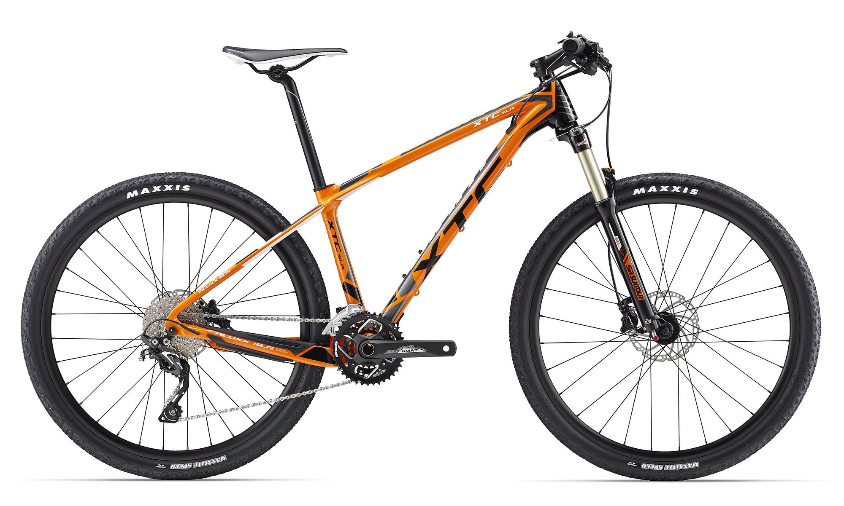
型號：XTC SLR 4 年度：2017 尺寸：S 顏色：橘色 原售價：NT 26,800 特價：NT 21,400 (8折) Bonus：-- 詳細規格： https://www.giantcyclingworld.com/bike.php?id=20044937

Slide 23
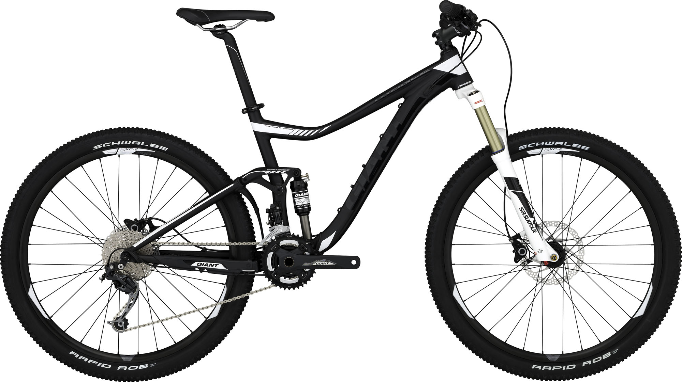
型號：Trance 27.5 4 年度：2015 尺寸：S 顏色：黑白 原售價：NT 39,800 特價：NT 31,840 (8折) Bonus：-- 詳細規格： https://www.giantcyclingworld.com/bike.php?id=dbd17590-1c1d-4cef-846d-6ed25d6eef55

Slide 25
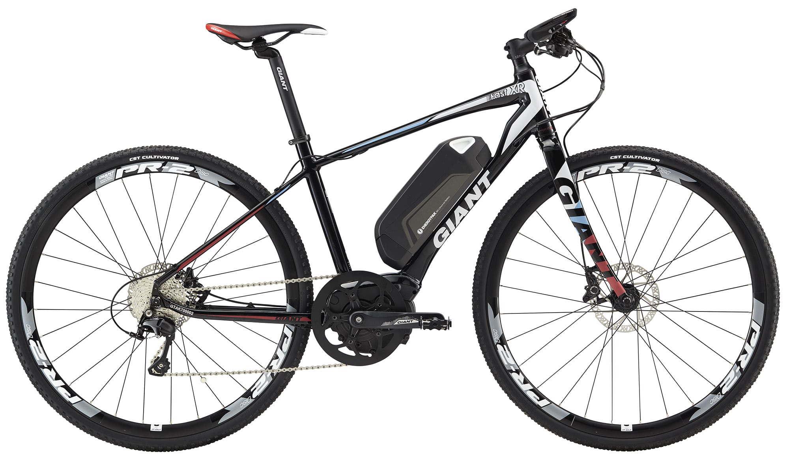
型號：FAST E+ 年度：2018 尺寸：S 顏色：黑白藍 原售價：NT 68,000 特價： Bonus： 詳細規格： https://www.giantcyclingworld.com/bike.php?id=20113432

